Slide 1
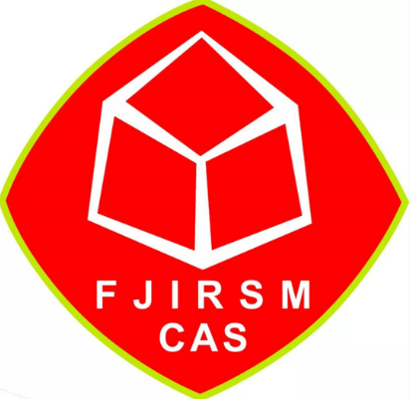
中国科学院大学
2025年结构化学与功能晶体研究生论坛

